Slide 1
SISTEM LOKALISASI
Ahmad Aziz
Diffa Shada
Raditya Bagus​

Slide 2
LATAR BELAKANG

Slide 3
SISTEM LOKALISASI
Sistem lokalisasi adalah sistem untuk melacak posisi fisik terhadap suatu koordinat yang sudah ditentukan dalam ruang dimensi kerja sistem.
Sistem lokalisasi banyak digunakan dalam bidang robotika, industri, automasi, dan sistem transportasi.
Cara kerja:
Sistem lokalisasi menghitung data informasi dari berbagai sensor dari sistem lokalisasi yang berguna untuk melakukan navigasi dalam perpindahan tempat sehingga posisi, arah, dan tujuan dapat dikalkulasi serta diprediksi oleh sistem.

Slide 4
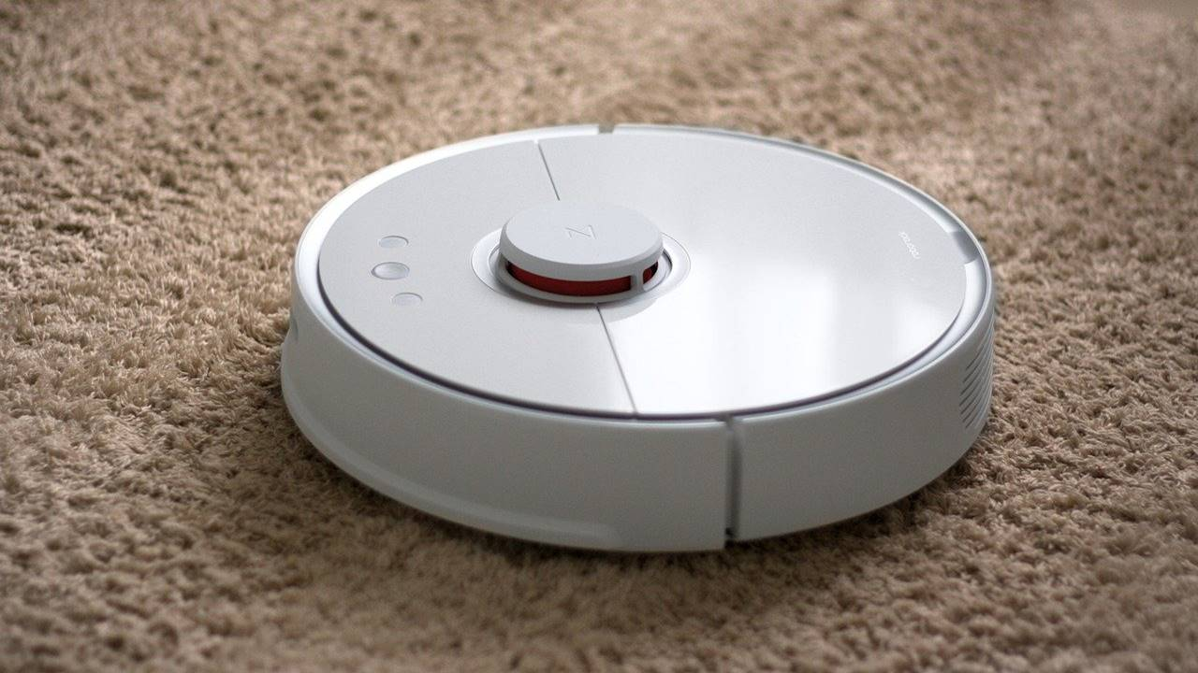
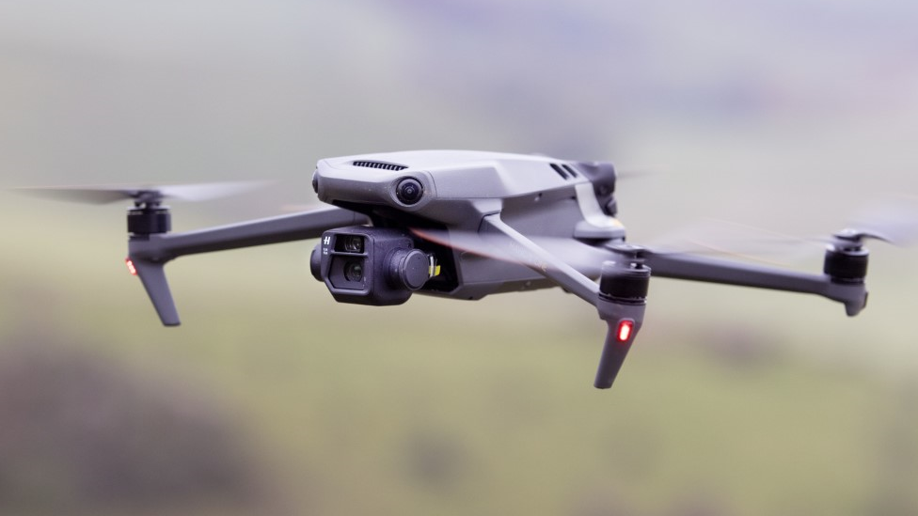
KLASIFIKASI
Sistem lokalisasi dapat diklasifikasikan menjadi beberapa jenis sesuai dimensi ruang kerjanya, dan sistem kerjanya sendiri.
DIMENSI RUANG KERJA
SISTEM KERJA
terdapat ruang kerja 2 dimensi dan 3 dimensi
ruang kerja 2 dimensi hanya dapat menetukan posisi dalam koordinat 2 dimensi. biasanya digunakan pada sistem mobile yang bergerak diatas tanah/lantai seperti mobile robot
sistem lokalisasi 3 dimensi dapat mengetahui posisi dalam koordinat 3 dimensi, biasanya digunakan pada drone.
dapat diklasifikasikan menjadi beberapa jenis seperti sistem berbasis pengukuran jarak fisik, pengukuran kekuatan sinyal, dan sistem dengan pengukuran inersial

Slide 5
KLASIFIKASI
Sistem lokalisasi dapat diklasifikasikan menjadi beberapa jenis sesuai dimensi ruang kerjanya, dan sistem kerjanya sendiri.
SISTEM KERJA
dapat diklasifikasikan menjadi beberapa jenis seperti sistem berbasis pengukuran jarak fisik, pengukuran kekuatan sinyal, dan sistem dengan pengukuran inersial.
pengukuran jarak fisik menggunakan berbagai sensor pengukur jarak fisik terhadap suatu titik referensi, misalkan dengan sensor jarak lidar, ultrasonik, serta encoder dan odometri.
pengukuran kekuatan sinyal, menggunakan beberapa perangkat stasioner yang biasa disebut beacon device sebagai titik referensi yang memancarkan sinyal tertentu dan ditangkap oleh mobile device sebagai perangkat yang bergerak dan diukur posisinya terhadap perangkat stasionernya
sistem berbasis pengukuran inersial menggunakan IMU (inertial measurement unit) untuk mengetahui posisinya setelah pergerakan terhadap posisi awal.

Slide 6
Setiap teknologi sistem lokalisasi tentunya memiliki kelebihan dan kekurangan.
Teknologi dengan pengukuran sinyal terbatas oleh hambatan medium seperti dinding dan noise dari lingkungan
Teknologi pengukuran inersial yang terbatas oleh frekuensi sampling sehingga tidak akurat untuk pergerakan cepat dan pengukuran jarak fisik yang terbatas oleh titik referensi pengukuran dan kondisi lingkungan spesifik.
Untuk meningkatkan akurasi dan presisi pada sistem lokalisasi, dibuat sistem lokalisasi terintegrasi yang menggabungkan beberapa teknologi lokalisasi sehingga dapat melakukan kalibrasi dan koreksi pada data dari sensor yang ada pada sistem.

Slide 7
THANK YOU

